Slide 1

Vim scriptと
JavaとHaskell
@aiya_000

Slide 2
この資料について
この資料は某会で3時間程度で
発表させていただいたものの資料です
色々と勢いで書いているのでご了承ください

Slide 3
概要
自己紹介
はじめに
Vim scriptとは
Javaとは
Haskellとは

Slide 4
概要
比較
各言語の基本

Slide 5
自己紹介
名前 : あいや ( @aiya_000 )
趣味 : Vim
好物 : Vim, Java, Haskell, C++, C#, Vim script, Vim, 圏論, etc
(できるとは言っていない)

Slide 6
自己紹介
ついったー : @aiya_000
: @public_ai000ya
Github : aiya000
公開リポジトリ
  ・aho-bakaup.vim
  ・adrone.vim
  ・C++(TMP)の勉強資料をちょっとだけ

Slide 7
はじめに
Vim script
  命令型 ( + プロトタイプベースオブジェクト指向 )
Java
  命令型 + クラスベースオブジェクト指向
Haskell
  純粋関数型 (すごい)

Slide 8
はじめに
このスライドには発表者の思想が色濃く含まれています、
誤りがあれば指摘していただけるとありがたいです。
(得にHaskell)
お手柔らかによろしくお願いします。
お手柔らかによろしくお願いします。

Slide 9
Vim scriptとは
テキストエディタ「Vim」の
設定を行うために存在するスクリプト言語
世界人口の約8割の人間はVimを使っている

Slide 10

Vim scriptとは
テキストエディタ「Vim」の
設定を行うために存在するスクリプト言語
世界人口の約8割の人間はVimを使っている
嘘です。

Slide 11
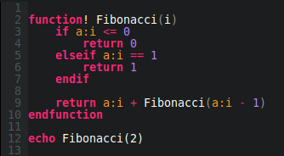
Vim script(例)
フィボナッチ関数

Slide 12
Javaとは
可愛い言語
メモリ上に実装したJava用仮想メモリで
動作するため 基本的に動作は遅い…
と言われがちだけど最近はそうでもないらしい
基本的に構文が冗長的 ( 厳格 )
OOP入門に最適(かもしれない)

Slide 13
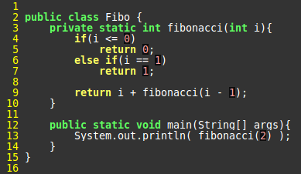
Java(例)
フィボナッチ関数

Slide 14
比較

Slide 15

Haskellとは
非正格な評価を特徴とする
純粋関数型プログラミング言語であり
高階関数や静的多相型付け
定義可能な演算子
例外処理といった多くの言語で
採用されている現代的な機能に加え
パターンマッチングやカリー化などの

Slide 16
Haskellとは
非正格な評価を特徴とする
純粋関数型プログラミング言語であり
高階関数や静的多相型付け
定義可能な演算子
例外処理といった多くの言語で
採用されている現代的な機能に加え
パターンマッチングやカリー化などの
以下略

Slide 17
Haskellとは
C, Java, C#などとは
異なる志向を持つ言語
=> 純粋関数型言語 ( ≠ 非純粋関数型言語 )
すごい

Slide 18

Haskell(例)
フィボナッチ関数
すんごい短い

Slide 19
比較

Slide 20
各言語の基本
Vim script
Java
Haskell

Slide 21
各言語の基本
Vim script
Java
Haskell

Slide 22

Vim script - 基本構文
手続き型言語
autocmdというイベント用のコマンドがある
基本的な構造は全て備えるが
クラス構造はない
( でもOOPできるよ )

Slide 23
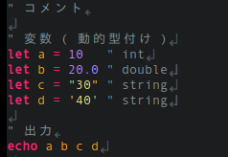
Vim script - 基本構文
コメントは “~~~
変数宣言
  動的型付け
boolean( 真偽型 )
1 or 0

Slide 24
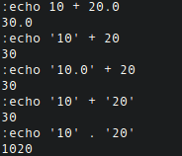
Vim script - 基本構文
ただし面白い動きします
  int + double = double
  ( 普通 )
  string + int = int
  ( ！？ )
  doubleっぽいstring + int = int ( …ふーん )
  intっぽいstring + intっぽいstring = int ( べ…ベンリ… )

Slide 25

Vim script - 基本構文
string . string = string
( 文字列結合はドットを使う)

Slide 26
Vim script - 基本構文
「演算子によって」
値の型が評価されてますね…
string . string = string
( 文字列結合はドットを使う)

Slide 27

Vim script - 基本構文
int
…べんり

Slide 28
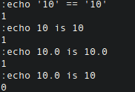

Vim script - 基本構文
安全な比較演算
    文字列 == 文字列
    整数 is 整数
    実数 is 実数
    実数 is 整数

Slide 29


Vim script - 基本構文
危険な比較演算
    文字列 == 数値
    実数 == 整数

Slide 30

Vim script - 基本構文
危険な比較演算
    文字列 == 数値
    実数 == 整数
型安全でない
演算子は適切に

Slide 31



Vim script - 基本構文
リスト

Slide 32
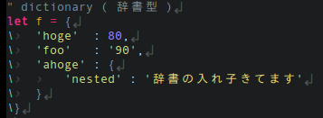

Vim script - 基本構文
ディクショナリ

Slide 33
Vim script - 基本構文
タプル … はないです。
※タプルについてはHaskellの章で改めて説明します
※動的型付き言語にもタプル欲しくない？

Slide 34
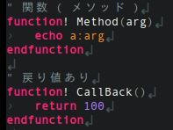
Vim script – 基本構文 !
関数

Slide 35


Vim script – 基本構文 !
関数呼び出し

Slide 36


Vim script – 基本構文 !
関数参照 - funcref

Slide 37
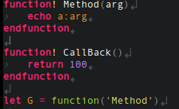

Vim script – 基本構文 !
関数呼び出し
関数参照呼び出し

Slide 38

Vim script – 基本構文 !
おまけ
    戻り値なし関数への戻り値要求
    ﾅｽﾞｪｱﾀｲｶﾞﾓﾄﾞｯﾃｷﾃﾙﾝﾃﾞｨｽ!?

Slide 39
各言語の基本
Vim script
Java
Haskell

Slide 40
Java
皆様ご存知のOOP言語
巷では構文が冗長だと言われている
    型推論があまりできない…等
        C++のauto、C#のvar

Slide 41
Java
皆様ご存知のOOP言語
巷では構文が冗長だと言われている
    型推論があまりできない…等
        C++のauto、C#のvar
そんな殺伐としたJavaに…

Slide 42
Java
皆様ご存知のOOP言語
巷では構文が冗長だと言われている
    型推論があまりできない…等
        C++のauto、C#のvar
そんな殺伐としたJavaに…
関数型指向が登場！！ (Java8)

Slide 43
Java
ということで

Slide 44

Java
ということで
Java8の主要標準ライブラリを紹介します

Slide 45
Java8で追加されたライブラリ
Stream API
    StreamReader等のStreamとは違う
    数字の連番等を表現できる(1,2,3,4,5..)
        配列とは違い、個々の値ではない
Optionalクラス
    「計算の失敗」「処理の失敗」を表現できる
    計算,処理の失敗により-1やnullを返すよりも型安全

Slide 46
Java8で追加されたライブラリ
ラムダ式
    多くの言語で採用されていたがJava8でも採用
    Threadクラス等のコンストラクタに
    Runnable等の匿名インスタンスを渡さずに済む
    ラムダ式が入ったことにより
    「メソッド参照」も追加された

Slide 47

Java - StreamAPI
StreamAPIは「一連の流れ」を表現できる
    「連続した数値」 => (1,2,3,4,5..10)等
    「連続した数値」 != 「数値が連続している」
「一連の流れ」を操ることができる
ただし一連の流れを「直接手続き処理する」こと
には向いていない

Slide 48

Java - StreamAPI
「一連の流れ」を操ることは「関数型指向」に似ている
ラムダ式やメソッド参照との相性が高い

Slide 49

Java - StreamAPI
「一連の流れ」を操ることは「関数型指向」に似ている
ラムダ式やメソッド参照との相性が高い
今回はStream, λ, メソッド参照を紹介

Slide 50
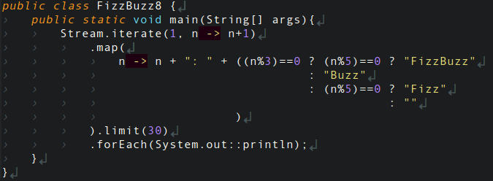
Java - StreamAPI
具体例 - Streamで1度もループしないFizzBuzz

Slide 51
Java - StreamAPI

Slide 52
Java - StreamAPI
iterateメソッドで
(1,2...∞)という無限に1から無限に続く数を
表現している
(1,2,3,4,5....10000,10001,10002...無限)

Slide 53
Java - StreamAPI
この時点で配列では表現不可能
iterateメソッドで
(1,2...∞)という無限に1から無限に続く数を
表現している
(1,2,3,4,5....10000,10001,10002...無限)

Slide 54

Java - StreamAPI
…ってなにこれ？

Slide 55
Java - ラムダ式
ラムダ式です
  (n -> n + 1)

Slide 56

Java - ラムダ式
ラムダ式です
以下のものは同じ内容の「メソッド」

Slide 57

Java - ラムダ式
ラムダ式です
以下のものは同じ内容の「メソッド」

Slide 58

Java - ラムダ式
巷では
「FunctionalInterface」
と呼ばれています

Slide 59
Java - StreamAPI
この時点で配列では表現不可能
iterateメソッドで
(1,2...∞)という無限に1から無限に続く数を
表現している
(1,2,3,4,5....10000,10001,10002...無限)

Slide 60
Java - StreamAPI
この時点で配列では表現不可能
iterateメソッドで
(1,2...∞)という無限に1から無限に続く数を
表現している
(1,2,3,4,5....10000,10001,10002...無限)
これをここでは「無限リスト」と呼ぶ

Slide 61
Java - StreamAPI

Slide 62
Java - StreamAPI
mapメソッドにより
無限リストの各要素へ処理を施している

Slide 63
Java - StreamAPI
mapメソッドにより
無限リストの各要素へ処理を施している
処理の内容は
「nが3かつ5で割りきれるならば nを文字列”FizzBuzz”に変換する」
「nが3で割りきれるならば nを文字列”Buzz”に変換する」
「nが5で割りきれるならば nを文字列”Fizz”に変換する」
「上記のいずれにも合致しなければ nを空文字列””に変換する」

Slide 64
Java - StreamAPI

Slide 65
Java - StreamAPI
(1,2...無限)の計算結果(map)のうち
最初から30個目までを取り出す

Slide 66
Java - StreamAPI

Slide 67
Java - StreamAPI
「結果を」「出力する」

Slide 68
Java - StreamAPI
「結果を」「出力する」
…

Slide 69
Java - StreamAPI
「結果を」「出力する」
…

Slide 70
Java - StreamAPI
これ…何？

Slide 71
Java - StreamAPI
ご存じないのですか！？
彼女こそ、Java8での関数型指向導入により
スマートな記述法の大きな1つとして
Javaに舞い降りた天使
メソッド参照ちゃんです！！

Slide 72
Java - StreamAPI
ご存じないのですか！？
彼女こそ、Java8での関数型指向導入により
スマートな記述法の大きな1つとして
Javaに舞い降りた天使
メソッド参照ちゃんです！！
どゆこと

Slide 73
Java - StreamAPI
Streamを使うにあたっては
だいたい3 or 4テンポのメソッド

Slide 74

Java - StreamAPI
Streamを使うにあたっては
だいたい3 or 4テンポのメソッド

Slide 75
Java - StreamAPI
Streamを使うにあたっては
だいたい3 or 4テンポのメソッド
Streamの「出力」

Slide 76
Java - StreamAPI
Streamを使うにあたっては
だいたい3 or 4テンポのメソッド
Streamへの「計算」

Slide 77
Java - StreamAPI
Streamを使うにあたっては
だいたい3 or 4テンポのメソッド
( Streamの「切り取り」 )

Slide 78
Java - StreamAPI
Streamを使うにあたっては
だいたい3 or 4テンポのメソッド
Streamの「集束」

Slide 79
Java - StreamAPI
これは

Slide 80

Java - StreamAPI
これは これと同じ意味

Slide 81

Java - StreamAPI
これは これと同じ意味
これでJavaでも
「脱ループ」ですっ！

Slide 82
各言語の基本
Vim script
Java
Haskell

Slide 83
僕が選んだ最高の関数型言語が
異常だった件について
Haskellを構成する要素

Slide 84
Haskellを構成する要素
関数
型
  数値など
  リスト
  タプル
  関数

Slide 85
Haskell - 関数
基本的にJavaなどのメソッドと
概念は同じようなもの……？

Slide 86
Haskell - 関数
記述方式
関数名 引数 = 処理の内容
例
func x = x + 1 -- 定義
func 10 -- 呼び出し(11)

Slide 87

Haskell - 関数
こんな感じ ( 2引数を受け取る関数 )

Slide 88

Haskell - 関数
こんな感じ (値)

Slide 89
Haskell - 関数
？？？
  a = 10 * 20
  これは手続き型言語における
  変数という概念と異なる

Slide 90
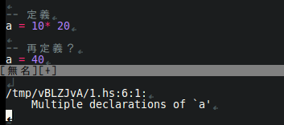
Haskell - 関数
「a」の定義
例えば
「a」の2回目の定義？？

Slide 91
Haskell - 関数
＞＞ コンパイルエラー ＜＜
「a」の定義が重複しています
例えば

Slide 92
Haskell - 関数
つまり
  「a」への値の再代入はできない
  「a」は一度「10 * 20」と定義されたら
  以後「10 * 20」のまま
  => 「a」は「定義」である
    => 「値を代入した変数」ではない
    => 「値を定義した名前」とも言える

Slide 93
Haskell - 関数
一旦 質疑応答 します
(+ 異議の受け付け)

Slide 94
Haskellを構成する要素
型
Type
Kata
Kata

Slide 95
Haskell - 型
型の種類
  整数 => Int
  実数 => Float
  文字 => Char
  リスト => [hoge]
  文字列 => String もしくは [Char]
  タプル => (Int, Float, Char)
  etc...

Slide 96
Haskell - 型
型の種類
  整数 => Int
  実数 => Float
  文字 => Char
  リスト => [hoge]
  文字列 => String もしくは [Char]
  タプル => (Int, Float, Char)
  etc...

Slide 97
Haskell - 型
リスト
  Javaで言う配列みたいなもの？
    ぜんぜんちょっとちがーうっ！！！！

Slide 98

Haskell - リスト
入力
こんなん
(GHCiはHaskellのREPLです)
実行結果

Slide 99

Haskell - リスト
文字列(String)は文字(Char)のリストです

Slide 100


Haskell - リスト
リストの範囲指定

Slide 101

Haskell - リスト
こんなんできる
  (!!) で n 番目の要素を取得できる

Slide 102

Haskell - リスト
リスト内の全ての値に
(*2) を摘要します！
こんなんできる
  リスト内の全ての要素に*2

Slide 103
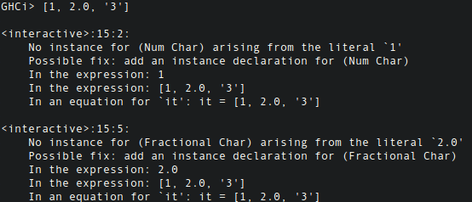
Haskell - リスト
注意: こんなことはできないよ！
    型の混同

Slide 104
Haskell - リスト
注意: こんなことはできないよ！
    型の混同
リストは単一の型の複数の値を扱うため、
複数の型の複数の値は扱えません

Slide 105
Haskell - リスト
これだと
整数と実数と文字( Int と Float と Char )
が
1のリスト内に混じっていますね
注意: こんなことはできないよ！
    型の混同

Slide 106

Haskell - えくすとら
おまけ
  ghciで値の型を調べる
  :t 値

Slide 107
Haskell - えくすとら
補足
Num t
tが
整数 もしくは 実数 の
どちらかの型であることを表した型
おまけ
  ghciで値の型を調べる
  :t 値

Slide 108
Haskell - 型
型の種類
  整数 => Int
  実数 => Float
  文字 => Char
  リスト => [hoge]
  文字列 => String もしくは [Char]
  タプル => (Int, Float, Char)
  etc...

Slide 109
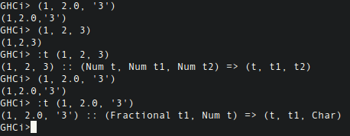
Haskell - タプル
こんなん

Slide 110
Haskell - タプル
リストとは違い
整数と実数と文字が入り混じっていますね
こんなん

Slide 111
Haskell - タプル
全ての要素が数値であるタプル
こんなん

Slide 112
Haskell - タプル
全ての要素が数値であるタプル
要素の1番目が数値
2番目が実数
3番目が文字
であるタプル
こんなん

Slide 113

Haskell - タプルとリスト
こんなん

Slide 114
Haskell - タプルとリスト
こんなん
(数値と文字のタプル)のリスト

Slide 115
Haskellのすごいところ始め
関数もう一度
  関数の構文
  高階関数
  関数のカリー化

Slide 116
Haskellのすごいところ始め
関数もう一度
  関数の構文
  高階関数
  関数のカリー化

Slide 117

Haskell - 関数の構文
基本構文
関数名 :: 関数の引数 -> 関数の戻り値
関数名 引数名 = 戻り値

Slide 118
Haskell - 関数の構文
基本構文
関数名 :: 関数の引数 -> 関数の戻り値
関数名 引数名 = 戻り値
上のものが
関数の型 の 宣言ですねー

Slide 119
Haskell - 関数の構文
基本構文
関数名 :: 関数の引数 -> 関数の戻り値
関数名 引数名 = 戻り値
下のものが
関数の実態 の 定義 です！

Slide 120

Haskell - 関数の構文
基本構文
関数 :: 引数 -> 引数 -> 関数の戻り値
関数 引数 引数 = 戻り値

Slide 121
Haskell - 関数の構文
基本構文
関数 :: 引数 -> 引数 -> 関数の戻り値
関数 引数 引数 = 戻り値
関数に 複数の引数があるときは
矢印 の ところにある
最後以外の型 が 引数になります

Slide 122

Haskell - 関数の構文
基本構文
３引数関数のときは
Int -> Int -> Int までが引数、
その後ろの Int が戻り値ですね！

Slide 123
Haskell - 関数の構文
質問受け付けますよー！

Slide 124
Haskell - 関数の構文
がんがんいきますよーっ！

Slide 125
Haskellのすごいところ始め
関数もう一度
  関数の構文
  高階関数
  関数のカリー化

Slide 126
Haskell - 高階関数
高階関数とは
  簡単に言えば「関数を引数として受け取る関数」
  「考えるな、感じろ」

Slide 127
Haskell - 高階関数
高階関数とは
  簡単に言えば「関数を引数として受け取る関数」
  「考えるな、感じろ」
  「いや、やっぱ考えろ」

Slide 128


Haskell - 高階関数
受け取った関数を
引数に2回適用した結果を返す関数高階関数

Slide 129
Haskell - 高階関数
ちょっとまった！
受け取った関数を
引数に2回適用した結果を返す関数高階関数

Slide 130
Haskell - 高階関数
ちょっとまった！
受け取った関数を
引数に2回適用した結果を返す関数高階関数
なにこれ？

Slide 131
Haskell - 高階関数
ラムダ式
λ式
無名関数
その場関数
…とか呼ばれている。

Slide 132
Haskell - 高階関数
記述法
  (\引数 -> 戻り値)
  (\引数 引数 引数 -> 戻り値)
その場で関数を定義して
使用することができます！

Slide 133

Haskell - 高階関数
普通に
関数適用をしてみましょう
(\x -> x + 1) は
func x = x + 1 と同義です

Slide 134
Haskell - 高階関数
受け取った関数を
引数に2回適用した結果を返す関数高階関数

Slide 135
Haskell - 高階関数
引数で受け取った関数「f」を
引数で受け取った値「x」に
2重に適用している
受け取った関数を
引数に2回適用した結果を返す関数高階関数

Slide 136
Haskell - 高階関数
引数で受け取った関数「f」を
引数で受け取った値「x」に
2重に適用している
受け取った関数を
引数に2回適用した結果を返す関数高階関数
関数「f」の実体はこれ

Slide 137

Haskell - 高階関数
引数で受け取った関数「f」を
引数で受け取った値「x」に
2重に適用している
受け取った関数を
引数に2回適用した結果を返す関数高階関数
関数「f」の実体はこれ
twice (\x -> x + 1) 10 は
10 + 1 + 1 ですねっ！

Slide 138
Haskell - 高階関数
twice (\x -> x + 1) 10
  (\x -> x + 1) ( (\x -> x + 1) 10)
    (\x -> x + 1) (11)
      (11 + 1)
        12

Slide 139

Haskell - 高階関数
閑話休題

Slide 140

Haskell - 高階関数

Slide 141
Haskell - 高階関数
これ

Slide 142
Haskell - 高階関数
長ったらしくない？

Slide 143

Haskell - 高階関数
長ったらしいよ…

Slide 144
Haskell - 高階関数
ということでもっと短く書きます
！？

Slide 145

Haskell - 高階関数
(\x -> x + 1) は
(+1) と書けます
短くなった！

Slide 146
Haskell - 高階関数
なんで？
(\x -> x + 1) は
(+1) と書けます

Slide 147

Haskell - 高階関数
そもそもHaskellでは(+)は関数です
(+) :: Num a => a -> a -> a
数値を2つ受け取り、数値を返す関数
(+1) :: Num a => a -> a
(+)に引数を1つだけ与えた状態の関数 = (+) 1 = (+1)

Slide 148
Haskell - 高階関数
Haskellでは
2引数を必要とする関数に
1つだけ引数を与えることができる
そもそもHaskellでは(+)は関数です
(+) :: Num a => a -> a -> a
数値を2つ受け取り、数値を返す関数
(+1) :: Num a => a -> a
(+)に引数を1つだけ与えた状態の関数 = (+) 1 = (+1)

Slide 149


Haskell - 高階関数
こんな感じ

Slide 150
Haskell - 高階関数
こんな感じ
(+)関数に1つだけ引数を渡したものを
「a」に束縛 ( 定義 )
a = (+) 1 = (+1)

Slide 151
Haskell - 高階関数
「a」は1つの引数を期待する関数ですね！
こんな感じ
「a = (+1)」に引数「10」を適用
(+1) 10 = 11

Slide 152

Haskell - 高階関数
これも同じ

Slide 153
Haskell - 高階関数
式展開すると…

Slide 154
Haskell - 高階関数
式展開すると…
  (\x -> x + 1) 10
    (\10 -> 10 + 1)
      (10 + 1)
        (11)

Slide 155
Haskell - 高階関数
(+)関数と
結果も型も同じですね！
式展開すると…
  (\x -> x + 1) 10
    (\10 -> 10 + 1)
      (10 + 1)
        (11)

Slide 156
Haskell - 高階関数
まとめると
(+1) 10
  (10 + 1)
    (11)
(\x -> x + 1) 10
    (\10 -> 10 + 1)
      (10 + 1)
        (11)

Slide 157
Haskell - 高階関数
おまけ --- λ式の記法
・(\x -> x + 1)とλの記法
(\x -> x + 1) = λx.x+1
(\x -> x + 1) 10 = (λx.x+1)10
(\10 -> 10 + 1) = λ10.10+1

Slide 158
Haskell - 高階関数
おまけ --- λ式の記法
・(\x y -> x + y)
(\x y -> x + y) = λxy.x+y
(\x y -> x + y) 1 = (λxy.x+y)1
(\1 y -> 1 + y) = λ(1)y.1+y
(\1 y -> 1 + y) 10 = (λ(1)y.1+y)10
(\1 10 -> 1 + 10) = λ(1)(10).1+10

Slide 159
Haskellのすごいところ始め
関数もう一度
  関数の構文
  高階関数
  関数のカリー化

Slide 160
Haskell - カリー化
「カリー化…って何？」
  「問わずとも、
    あなたはカリー化のことを
      …既に知っています」

Slide 161

Haskell - カリー化
＞＞ ！？ ＜＜
「カリー化…って何？」
  「問わずとも、
    あなたはカリー化のことを
      …既に知っています」

Slide 162
Haskell - カリー化
カリー化とは
  簡単に言えば「関数の部分適用」
  「1つの関数は必ず引数を0か1つ のみを受け取ること」

Slide 163

Haskell - カリー化
＞＞ どゆこと ＜＜
カリー化とは
  簡単に言えば「関数の部分適用」
  「1つの関数は必ず引数を0か1つ のみを受け取ること」

Slide 164
Haskell - カリー化
皆様

Slide 165

Haskell - カリー化
皆様
これ ( func1 ) は
2つの引数を受け取る関数ですね？？

Slide 166
Haskell - カリー化
これ ( func1 ) は

Slide 167
Haskell - カリー化
これ ( func1 ) は
引数を1つだけ受け取る関数です！！

Slide 168
Haskell - カリー化
＞＞ 突然のカリー化 ＜＜
これ ( func1 ) は
引数を1つだけ受け取る関数です！！

Slide 169
Haskell - カリー化
先ほどのλ式も実はカリー化されています

Slide 170
Haskell - カリー化
先ほどのλ式も実はカリー化されています
これは
(\x y -> x + y) です
λxy.x+y

Slide 171
Haskell - カリー化
先ほどのλ式も実はカリー化されています
これは
(\x y -> x + y) です
λxy.x+y
これはxとyの2つの
引数を受け取る関数です

Slide 172
Haskell - カリー化
先ほどのλ式も実はカリー化されています
展開していきましょう
λxy.x+y
(λxy.x+y)1

Slide 173
Haskell - カリー化
先ほどのλ式も実はカリー化されています
展開していきましょう
λxy.x+y
(λxy.x+y)1
λ(1)y.x+y

Slide 174
Haskell - カリー化
先ほどのλ式も実はカリー化されています
展開していきましょう
λxy.x+y
(λxy.x+y)1
λ(1)y.x+y
ん？

Slide 175
Haskell - カリー化
先ほどのλ式も実はカリー化されています
展開していきましょう
λxy.x+y
(λxy.x+y)1
λ(1)y.x+y
は2引数を
受け取る関数だよね？
これ

Slide 176
Haskell - カリー化
先ほどのλ式も実はカリー化されています
展開していきましょう
λxy.x+y
(λxy.x+y)1
λ(1)y.x+y
これ

Slide 177
Haskell - カリー化
先ほどのλ式も実はカリー化されています
展開していきましょう
λxy.x+y
(λxy.x+y)1
λ(1)y.x+y
1つしか
引数
受け取ってない…

Slide 178
Haskell - カリー化
先ほどのλ式も実はカリー化されています
展開していきましょう
λxy.x+y
(λxy.x+y)1
λ(1)y.x+y
(λxy.x+y)1 の展開により
λ(1)y.x+y という「1つの値」が
導出されている

Slide 179
Haskell - カリー化
先ほどのλ式も実はカリー化されています
展開していきましょう
これが「カリー化」
です！
日本語 Haskellでおk
λxy.x+y
(λxy.x+y)1
λ(1)y.x+y

Slide 180
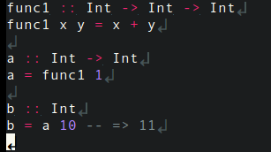
Haskell - カリー化
Haskellでは本質的には関数は
常に0か1の引数のみ受け取っています

Slide 181
Haskell - カリー化
2引数を受け取る関数
「func1」

Slide 182
Haskell - カリー化
2引数を受け取る関数
「func1」
func1に1引数のみ
適用したものを
「a」に束縛

Slide 183
Haskell - カリー化
2引数を受け取る関数
「func1」
func1に1引数のみ
適用したものを
「a」に束縛
「a」は func1の受け取っていない
残り1つの引数を受け取る関数
=> 関数の部分適用

Slide 184
Haskell - カリー化
2引数を受け取る関数
「func1」
func1に1引数のみ
適用したものを
「a」に束縛
「b」は1つの引数を受け取る関数「a」に
1つの引数「10」を適用した
Int型の値

Slide 185
Haskell - カリー化
2引数を受け取る関数
「func1」
func1に1引数のみ
適用したものを
「a」に束縛
「b」は1つの引数を受け取る関数「a」に
1つの引数「10」を適用した
Int型の値

Slide 186
Haskell - カリー化
Haskellでは0個以上の任意の個数n個の引数を受け取る関数に
任意のn以下の個数の引数を適用することができるんですねっ！

Slide 187
Haskell - 基本構文
where
let - in
if - else

Slide 188
Haskell - 基本構文
where
let - in
if - else

Slide 189

Haskell - where
Haskellでは関数の中に関数を書けます

Slide 190

Haskell - where
λもそう

Slide 191
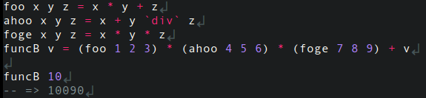
Haskell - where
でもこんなん見にくい…見にくいよ…。
(そして問題の細分化もし難い)

Slide 192
Haskell - where
でもこんなん見にくい…見にくいよ…。
(そして問題の細分化もし難い)
where使おう

Slide 193
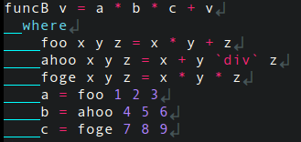
Haskell - where
使ってみた

Slide 194
Haskell - where
where句を宣言することにより
funcBのみで使用できる関数と値を
名前に束縛することができる
使ってみた

Slide 195
Haskell - where
使ってみた
式の本体も
とっても見やすい！

Slide 196
Haskell - where
計算を小分けにすることにより
デバッグも容易になる
使ってみた

Slide 197
Haskell - 基本構文
where
let - in
if - else

Slide 198
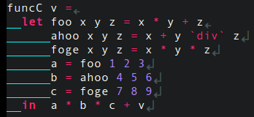
Haskell - let-in
こんなん

Slide 199
Haskell - let-in
funcBと全く同じ内容
こんなん

Slide 200
Haskell - let-in
じゃあwhere何がと違うのさ
    whereは名前が式の後置なのに対し
    let-inは名前が式の前置になっている
可読性に考慮して使い分けるべきかも…
等々

Slide 201
Haskell - 基本構文
where
let - in
if - else

Slide 202
Haskell - 基本構文
where
let - in
if - else

Slide 203
Haskell - if-else
毎度お馴染みのif-else文
    でもelse ifはありません
    ( ないことになってる )
条件により「値を」分岐させる
    手続き型言語の三項演算子に相当

Slide 204
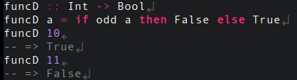
Haskell - if-else
こんなん

Slide 205
Haskell - if-else
こんなん
引数が偶数ならTrue
奇数ならFalse

Slide 206
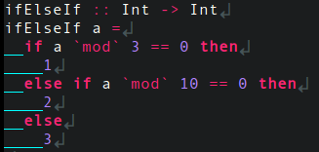
Haskell - if-else
おおっと手が滑った！！

Slide 207
Haskell - if-else
おおっと手が滑った！！
こんな関数は
書いてはいけません…

Slide 208
Haskell - if-else
おおっと手が滑った！！
パターンマッチか
case-of, ガード
を使いましょう
(今回は省略)
こんな関数は
書いてはいけません…

Slide 209
Haskellの時間
>> ここからがHaskellの時間 <<

Slide 210

Haskellの時間
ここまではHaskellの基本を羅列してきました
「ここからがHaskellだっ！！」
Haskellでできること
Haskellでのロマンを挙げていきます

Slide 211
Haskellの時間
ここまではHaskellの基本を羅列してきました
「ここからがHaskellだっ！！」
Haskellでできること
Haskellでのロマンを挙げていきます
「考えるな、感じろ」 ですねっ！

Slide 212
Haskell - ファンクタ
ファンクタとは ( Haskellでのファンクタとは )
  圏論で言う「関手」
  型から型へ 内容を「写す」性質を持つ
    is not 「移す」
  1つの空間から別空間への転移

Slide 213
Haskell - ファンクタ
ファンクタとは ( Haskellでのファンクタとは )
  圏論で言う「関手」
  型から型へ 内容を「写す」性質を持つ
    is not 「移す」
  1つの空間から別空間への転移
「理解するな、ロマンを感じろっ！」 です！

Slide 214

Haskell - ファンクタ
さっそくサンプルコードです

Slide 215
Haskell - ファンクタ
なにをしている？
(Int -> Int) を (Maybe Int) の空間へ吹っ飛ばしてる
  どゆこと？

Slide 216

Haskell - ファンクタ
ファンクタを使わない場合の
汎用性のないサンプルです

Slide 217
Haskell - ファンクタ
ファンクタを使わない場合の
汎用性のないサンプルです
一度Maybe Intの値をIntに持ってくる
(パターンマッチ)
その後に(*2)をIntに適用している
最後にその結果を返している

Slide 218
Haskell - ファンクタ
まどろっこしい
ファンクタを使わない場合の
汎用性のないサンプルです
一度Maybe Intの値をIntに持ってくる
(パターンマッチ)
その後に(*2)をIntに適用している
最後にその結果を返している

Slide 219
Haskell - ファンクタ
ファンクタを使いましょう

Slide 220

Haskell - ファンクタ
以下は
  Int から [Int] へのファンクタ
  [Int] から [String] へのファンクタ

Slide 221
Haskell - アプリカティブファンクタ
次で最後
アプリカティブファンクタ
Applicative Functor

Slide 222
Haskell - アプリカティブファンクタ
アプリカティブファンクタ
  ファンクタの応用っぽい
  ファンクタよりも強い
すてきです！

Slide 223

Haskell - アプリカティブファンクタ
リストアプリカティブファンクタでの
非決定性計算の表現

Slide 224

Haskell - アプリカティブファンクタ
条件による値の選択

Slide 225
Haskell - アプリカティブファンクタ
Functorが
「普通の関数 対 ファンクタ値」 なのに対し
Applicative Functorは
「アプリカティブ値の関数 対 アプリカティブ値」
基本的にファンクタでできることは
アプリカティブファンクタでもできる

Slide 226

Haskell - アプリカティブファンクタ
基本的にファンクタでできることは
アプリカティブファンクタでもできる

Slide 227
Haskell - モナド
参照透明の海に現れし謎
「モナドは単なる自己関手の圏におけるモノイド対象だよ」
で有名ですねっ！！

Slide 228
Haskell - モナド
Functorでできることは
Applicative Functorでもできる
Applicative Functorでできることは
Monadでもできる

Slide 229
Haskell - モナド
便利です！
Functorでできることは
Applicative Functorでもできる
Applicative Functorでできることは
Monadでもできる

Slide 230

Haskell - モナド
SUGOI
(>>=)で
普通の値を受け取ってモナド値を返す関数に
モナド値を適用してますっ！

Slide 231

Haskell - モナド
！？
＞＞ 突然の死 ＜＜
(>> Nothing) で

Slide 232
Haskell - モナド
どゆこと！？
＞＞ 突然の死 ＜＜
(>> Nothing) で
！？！？

Slide 233

Haskell
タイムアップ ！！

Slide 234
Haskell
ここからは
説明不可侵の領域 - サンクチュアリ -

Slide 235
Haskell
ここからは
説明不可侵の領域 - サンクチュアリ -
計算にログを付加するWriterモナドや
参照透明の海に状態を持たせる
Stateモナドなどがあります
(Haskellで破壊的代入ができるモナドもあります…)

Slide 236

Haskell
おすすめ

Slide 237

型について

Slide 238
(一応)
質疑応答

Slide 239
・ ・ ・

Slide 240
以上です
！

Slide 241

ご清聴
ありがとうございました！

